Slide 1
UỶ BAN NHÂN DÂN QUẬN TÂY HỒ
TRƯỜNG MẦM NON NHẬT TÂN
Giáo án : Hoạt động khám phá
Đề tài : Trò chơi giáo dục lễ giáo
Đối tượng : Trẻ 4-5 tuổi
Lớp : B5
Thời gian : 25 phút
Người soạn và dạy : Đỗ Thị Hạnh
Năm học: 2024- 2025

Slide 2
TRÒ CHƠI
“Ô số bí mật”

Slide 3
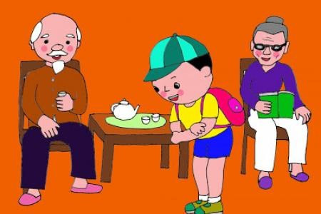
1
2
3
Chào hỏi lễ phép
4
5
6

Slide 4
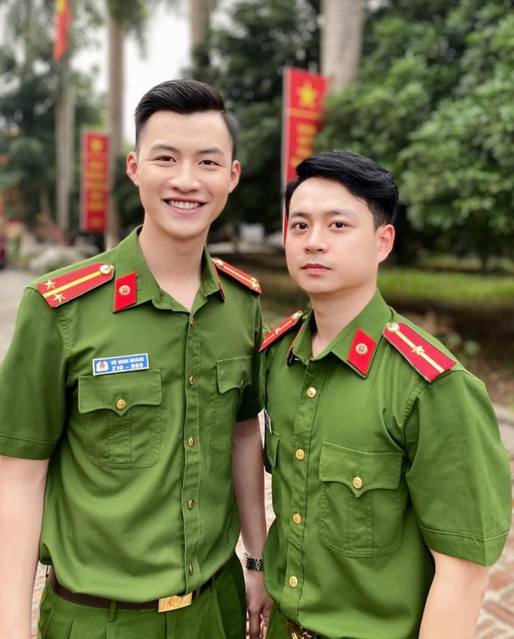

Slide 7
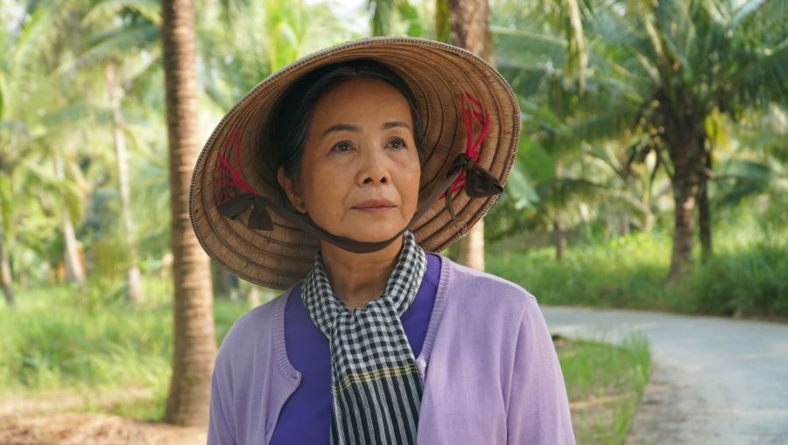

Slide 8
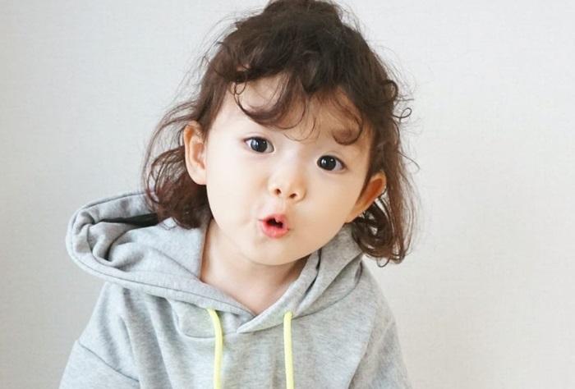

Slide 9
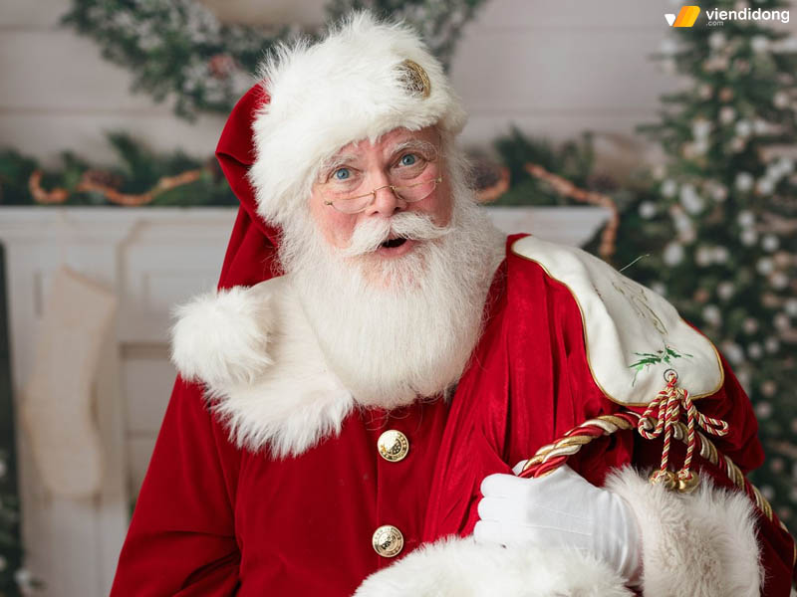

Slide 10
Trò chơi : Ai nhanh nhất
- Cách chơi: Cô sẽ đưa ra các câu hỏi và các đáp án trên màn hình. Nhiệm vụ của các con là suy nghĩ và nhanh tay đưa ra câu trả lời đúng nhất.
- Luật chơi: Bạn nào trả lời nhanh bạn đó sẽ giành chiến thắng.

Slide 11
Câu hỏi 1:
Khi gặp người lớn các con sẽ làm gì?
1
1. Khoanh tay chào hỏi lễ phép.
2
2. Quay người đi không chào hỏi

Slide 12
Câu hỏi 2:
Tư thế chào khi gặp người lớn như thế nào?
1
1.Đầu cúi xuống, không khoanh tay,
gương mặt không niềm nở chào hỏi.
2
2. Khi chào người đứng thẳng, hai chân chụm lại. Hai tay khoanh trước ngực, đầu hơi cúi, miệng cười tươi.

Slide 13
Câu hỏi 3:
Khi các bạn nhỏ gặp nhau sẽ chào nhau như thế nào?
1
1. Vẫy tay chào nhau
2
2.Đập 2 tay vào nhau
3
3. Ôm nhau thể hiện cho lời chào
4
4. Cả 3 ý trên

Slide 14
Câu hỏi 4:
Tình huống: Khi ông bà ở quê lên chơi
mà không có bố mẹ ở nhà thì các con sẽ làm gì?
1
1. Ra mở cửa cho ông bà và không chào ông bà
2
2. Để ông bà tự mở cửa rồi vào nhà ngồi.
3
3.Chào hỏi ông bà lễ phép và mời ông bà vào nhà chơi

Slide 15
Câu hỏi 5:
Khi gặp các em bé nhỏ tuổi hơn thì các con sẽ làm gì?
1
1. Chủ động chào hỏi em bé
2
2. Đợi các em chào hỏi mình rồi mình mới chào các em.

